Slide 1
微信公众平台接口开发(下)： 高级接口

Slide 2
微信公众平台接口开发(下)：高级接口— 课程概要
网页授权接口调用实例解析
生成带参数二维码及如何响应
JSSDK使用说明及调用实例
模版消息介绍及实例调用

Slide 3
微信公众平台接口开发(下)：高级接口
网页授权接口调用实例解析

Slide 4
网页授权接口调用实例解析— 课时知识点
网页授权接口两种scope的区别介绍
网页授权接口调用流程解析图
scope为snsapi_base值时接口调用实例并获取到openid值
scope为snsapi_userinfo值时接口调用实例并获取到用户基本信息

Slide 5
网页授权接口调用实例解析
网页授权接口scope的两种模式
分别是：
snsapi_base
snaapi_userinfo
两种模式的区别
snsapi_base仅可以获取用户openid，snaapi_userinfo同时可获取用户基本信息。
snsapi_base是静默授权的，snsapi_userinfo是需要用户手动同意的。

Slide 6
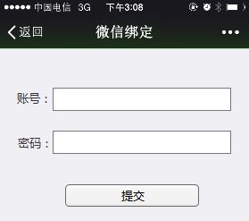



网页授权接口调用实例解析
网页授权接口调用流程解析图
获取用户信息
code
snsapi_userinfo会弹出同意授权页面

Slide 7
网页授权接口调用实例解析
scope为snsapi_base值时调用接口并获取到openid值实例
scope为snsapi_userinfo值时调用接口并获取到用户基本信息实例

Slide 8
微信公众平台接口开发(下)：高级接口
生成带参数二维码及如何响应

Slide 9
生成带参数二维码及如何响应— 课时知识点
带参数二维码介绍及使用场景介绍
生成带参数二维码接口调用实例
扫描带参数二维码微信公众平台响应实例

Slide 10
生成带参数二维码及如何响应
带参数二维码介绍
为了满足用户渠道推广分析的需要，使用该接口可以获得多个带不同场景值的二维码，用户扫描后，公众号可以接收到事件推送。不同的参数，可以响应不同的操作。

Slide 11
生成带参数二维码及如何响应
使用场景
任何需要区分渠道的需求都适用。
案例：公司要推广公众平台，根据各渠道存量用户进行了任务分配，推广结束后根据各渠道推广量进行考核。小王为了实现这样的需求，为每个渠道生成了参数二维码并分发到相应渠道，通知各渠道使用自己的二维码进行推广，引导用户扫描自己渠道的二维码进行关注平台操作。

Slide 12
生成带参数二维码及如何响应
生成带参数二维码接口调用实例
扫描带参数二维码微信公众平台响应实例

Slide 13
微信公众平台接口开发(下)：高级接口
JSSDK使用说明及调用实例

Slide 14
JSSDK使用说明及调用实例— 课时知识点
JSSDK介绍
分享到朋友圈实例讲解
分享给好友实例讲解

Slide 15
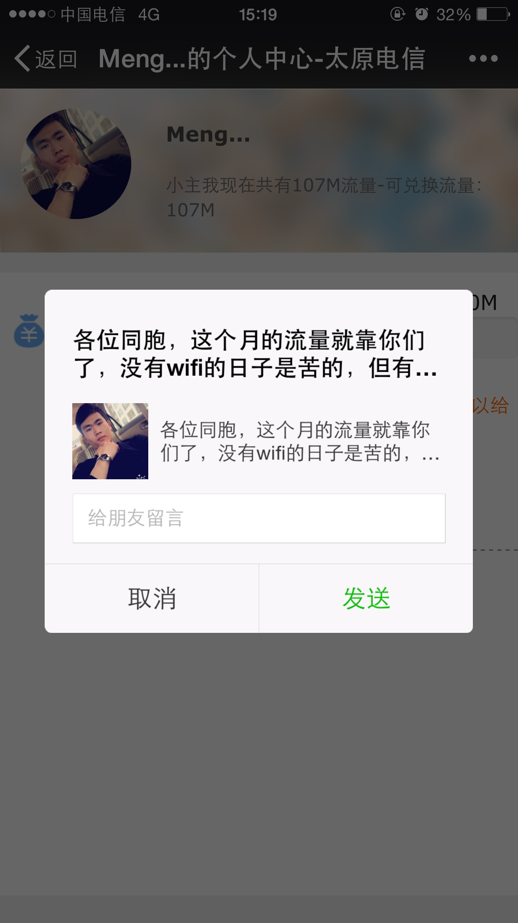
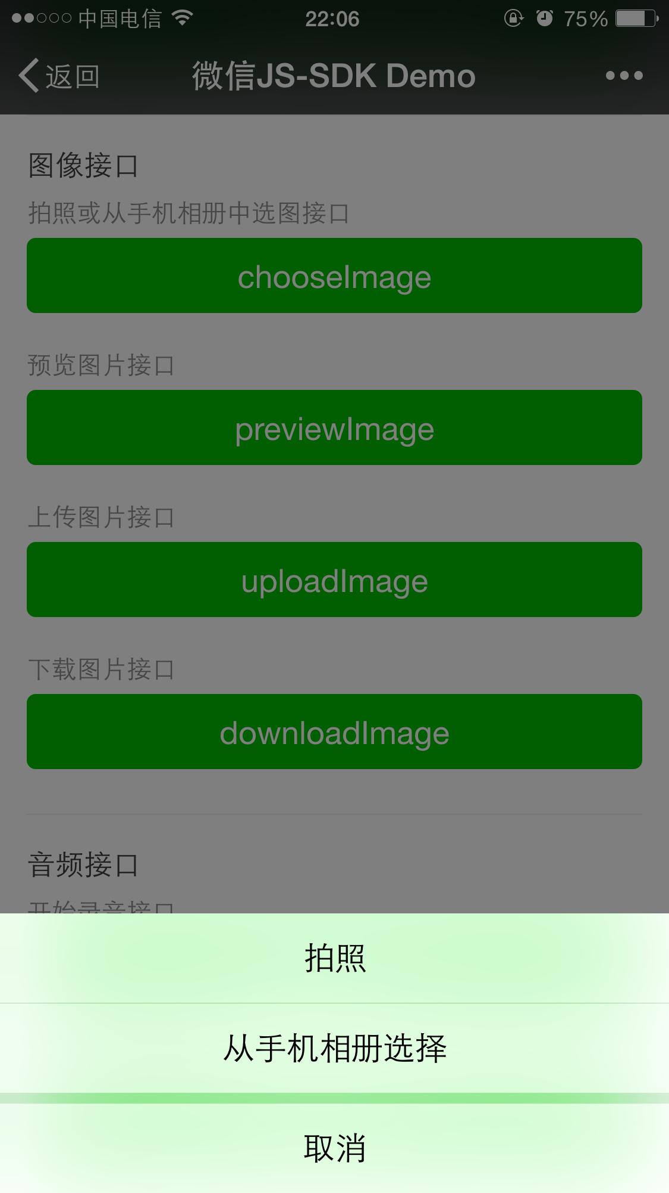
JSSDK使用说明及调用实例
JSSDK功能介绍
可直接在网页中调用手机相机拍照；
选图；语音；位置等手机系统的功能；
更重要的是可以自定义微信分享；
扫一扫；卡劵；微信支付等功能。

Slide 16
JSSDK使用说明及调用实例
分享到朋友圈实例讲解
分享给好友实例讲解

Slide 17
微信公众平台接口开发(下)：高级接口
模版消息介绍及实例调用

Slide 18
模版消息介绍及实例调用— 课时知识点
模版消息介绍以及它的使用场景
添加一个模版消息
调用模版消息发送一条消息

Slide 19
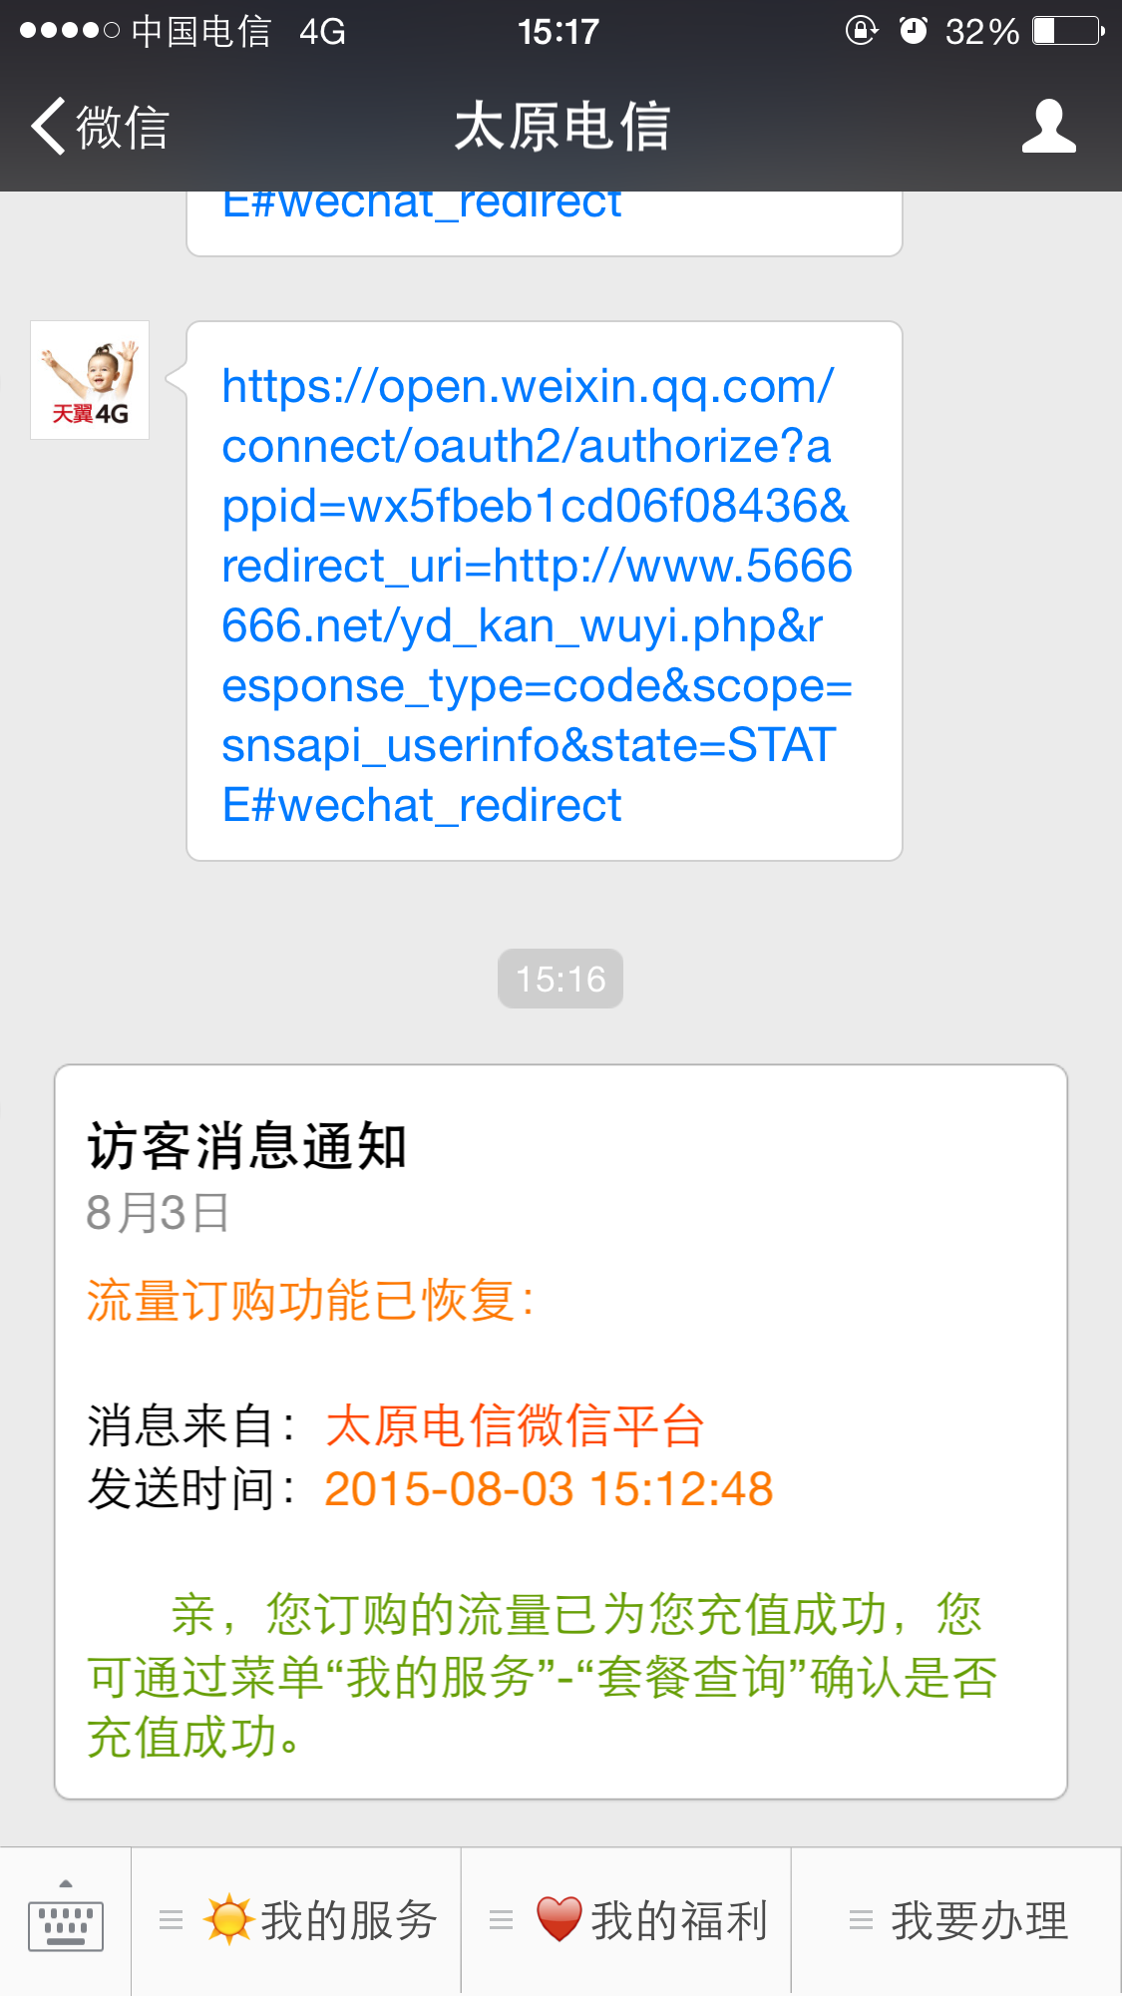
模版消息介绍及实例调用
模版消息介绍
模版消息可以主动给用户发送消息并且不受时间限制。
缺点
必须按照固有格式修改指定内容进行发送。

Slide 20
模版消息介绍及实例调用
模版消息使用场景
类似消费提醒、购买成功通知、发货通知、缴费成功提醒、系统通知等所有微信已有模版的都可以使用。

Slide 21
模版消息介绍及实例调用
添加一个模版消息实例
调用模版消息发送一条消息实例

Slide 22
微信公众平台接口开发(下)：高级接口
本套课程中我们学习了微信公众平台的高级接口。你应当掌握了以下知识：
网页授权接口的使用
带参数二维码的生成与响应
JSSDK 的使用
微信模版消息的使用
你可以使用这些知识来开发复杂、高级的微信接口应用，如果想继续提高，你可以继续在极客学院学习微信公众平台功能开发系列课程。

